Slide 1
Traveling Santa 2018 Prime Paths
컴퓨터 공학과
20134893 박지종

Slide 2
Traveling Santa 2018 Prime Paths
Traveling Salesman Problem의 파생 문제
가장 적은 비용으로 모든 좌표에 한번씩 방문하고 시작점으로 돌아와야 함
10번째 단계마다 프라임 도시에서 출발하지 못하면 그 다음 목적지까지 도달하는데 드는 비용이 10% 증가

Slide 3
진행상황과 계획
캐글 컴패티션에서 제공하는 데이터셋 활용
탐욕 알고리즘으로 구현된 코드 분석중
본 알고리즘으로 결과는 나오지만, 이상적인 결과가 아님

Slide 4
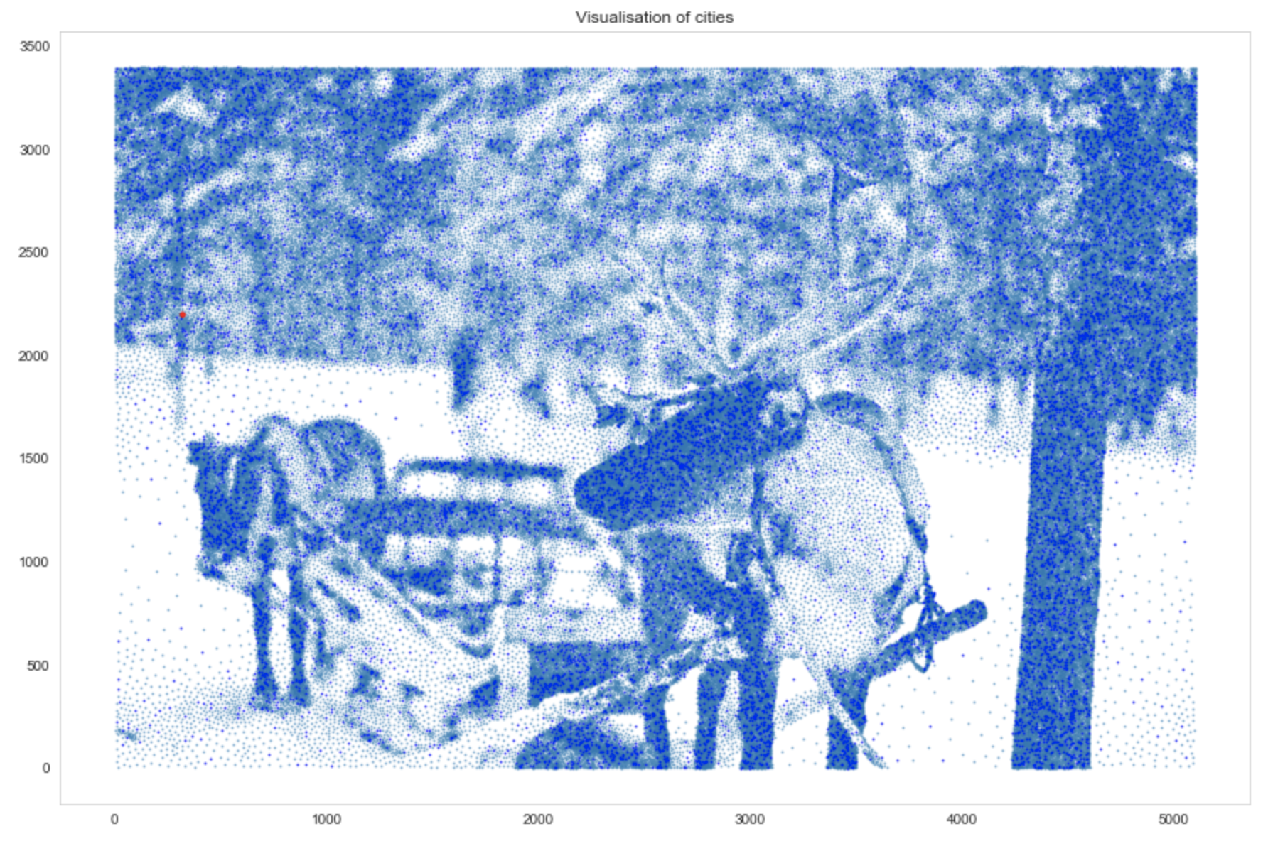

Slide 5
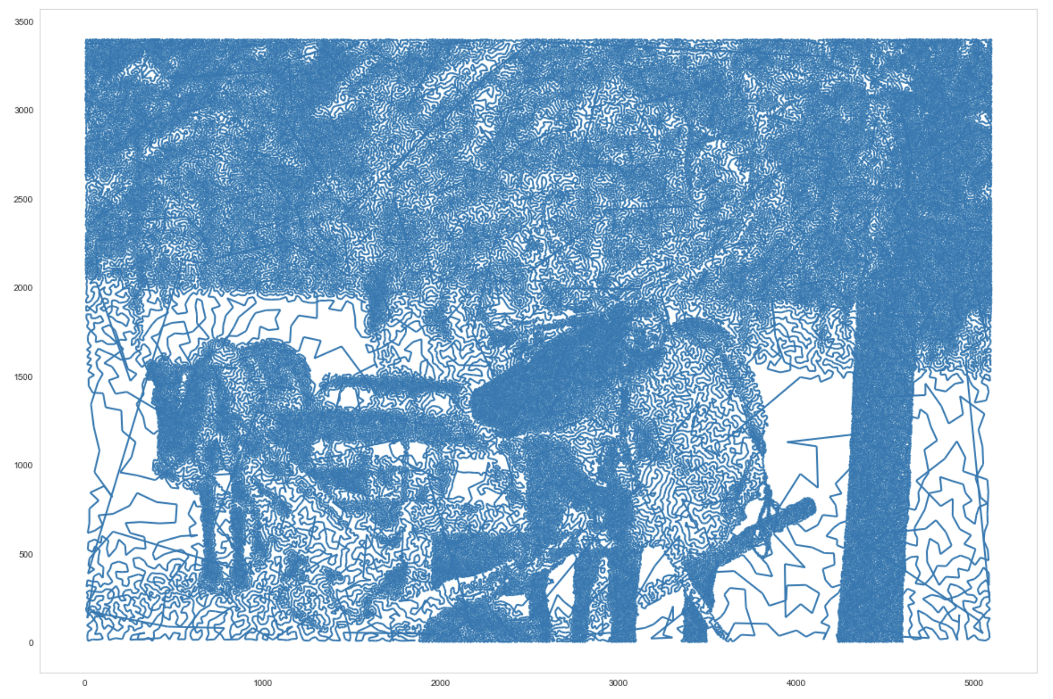

Slide 6
진행상황과 계획
Concorde TSP Solver를 활용한 해법 탐색 예정
TSP 종류의 문제를 위한 프로그램 코드
Python에서 사용하기 위한 Pyconcorde 활용

